Slide 1
TIN 4 TUẦN 18

Slide 2
CHƯƠNG
5
ỨNG DỤNG TIN HỌC

Slide 3
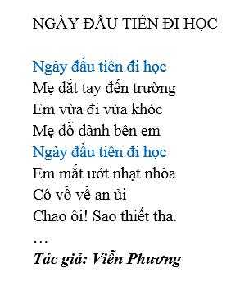
MỞ ĐẦU
Trong bài thơ này có những câu thơ nào được lặp lại?

Slide 4
BÀI 16
SAO CHÉP, DI CHUYỂN, XOÁ VĂN BẢN

Slide 5
01
Các công cụ thao tác với khối văn bản

Slide 6
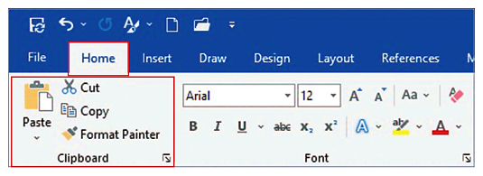
THỰC HÀNH THEO NHÓM
Em cùng bạn thực hiện:
Mở tệp NgayDauTienDiHoc mà cô đã chuẩn bị sẵn.
Chọn thẻ Home, tìm nhóm lệnh Clipboad và tìm hiểu các lệnh.

Slide 7
ươ
Trong nhóm lệnh Clipboad ở thẻ lệnh Home có các lệnh:
• Sao chép ( )
• Cắt ( )
• Dán ( )

Slide 8
02
Chọn khối văn bản

Slide 9
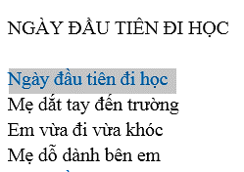
Để chọn khối văn bản, ta thực hiện các bước sau:
[1] Nháy chuột vào đầu khối văn bản cần chọn;
[2] Kéo thả chuột đến hết khối văn bản cần chọn.
=> Khối văn bản vừa chọn sẽ có nền màu tối

Slide 10
03
Sao chép khối văn bản

Slide 11
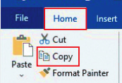
Sao chép khối văn bản là thực hiện tạo ra một hoặc nhiều khối văn bản bản giống với khối văn bản đã có.
Các bước thực hiện sao chép khối văn bản:
[1] Chọn khối văn bản cần sao chép;
[2] Chọn thẻ lệnh Home, nháy chuột vào lệnh Copy để sao chép khối văn bản;
[3] Đặt con trỏ chuột tại vị trí cần sao chép đến;
[4] Nháy chuột vào lệnh Paste để dán khối văn bản đã sao chép

Slide 12
04
Di chuyển khối văn bản

Slide 13
Di chuyển khối văn bản là thực hiện di chuyển một khối văn bản từ vị trí này đến vị trí khác.
Em hãy cùng bạn tìm hiểu về các bước di chuyển khối văn bản và thực hiện các bước di chuyển khối văn bản.

Slide 14
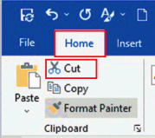
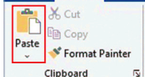
Di chuyển khối văn bản là thực hiện di chuyển một khối văn bản từ vị trí này đến vị trí khác.
Các bước thực hiện di chuyển khối văn bản:
[1] Chọn khối văn bản cần di chuyển;
[2] Chọn thẻ lệnh Home, nháy chuột vào lệnh Cut để cắt khối văn bản;
[3] Đặt con trỏ chuột tại vị trí cần di chuyển đến;
[4] Nháy chuột vào lệnh Paste để dán khối văn bản đã cắt.

Slide 15
05
Xóa khối văn bản

Slide 16
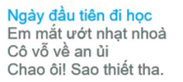
Để xóa khối văn bản ta thực hiện các bước sau:
[1] Chọn khối văn bản cần xoá;
[2] Gõ phím Delete hoặc phím Backspace.
Em hãy cùng bạn thực hiện xóa đi khổ thứ 2 của bài thơ “Ngày đầu tiên đi học”

Slide 17
LUYỆN TẬP

Slide 18
Luyện tập
Em cùng bạn thảo luận và thực hiện:
1. Nêu các bước sao chép khối văn bản.
2. So sánh các bước thực hiện sao chép và di chuyển khối văn bản.
3. Nêu các bước xoá khối văn bản.

Slide 19
VẬN DỤNG

Slide 20
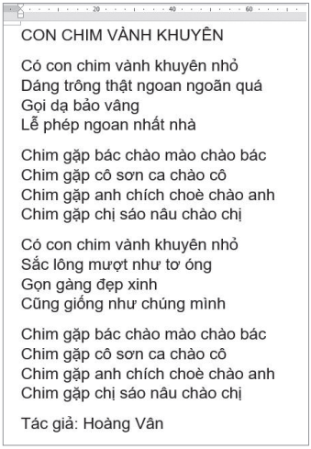
THỰC HÀNH THEO NHÓM
Em cùng bạn thực hiện:
a. Kích hoạt phần mềm soạn thảo văn bản Word.
b. Soạn thảo nội dung bài hát Con chim Vành Khuyên sao cho nhanh nhất.
c. Di chuyển cụm từ "Tác giả: Hoàng Vân" lên đầu văn bản (sau tiêu đề bài hát).
d. Lưu tệp với tên ConChimVanhKhuyen vào thư mục của em.
e. Thoát khỏi phần mềm Word.

Slide 21
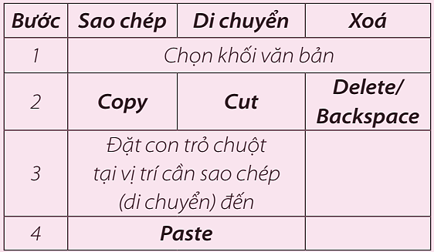
GHI NHỚ
Các bước thực hiện sao chép, di chuyển, xoá khối văn bản:

Slide 22
CẢM ƠN CÁC EM ĐÃ CHÚ Ý LẮNG NGHE BÀI GIẢNG!

